Slide 1

Software Libre vs Software Propietario
Gerson Rincón 2250162,
Camilo Pedraza 2250147,
Ricardo Pino 2250134,
Said Amezquita 2250138
y Rubén Cañas 2250149

Slide 2
Índice
¿Es relevante si el software es libre o propietario?
¿Qué es el Software libre?
¿Qué es el Software propietario?
Argumentación software libre
Argumentación software propietario
Caso histórico 1
Caso histórico 2
Conclusión
Bibliografía

Slide 3
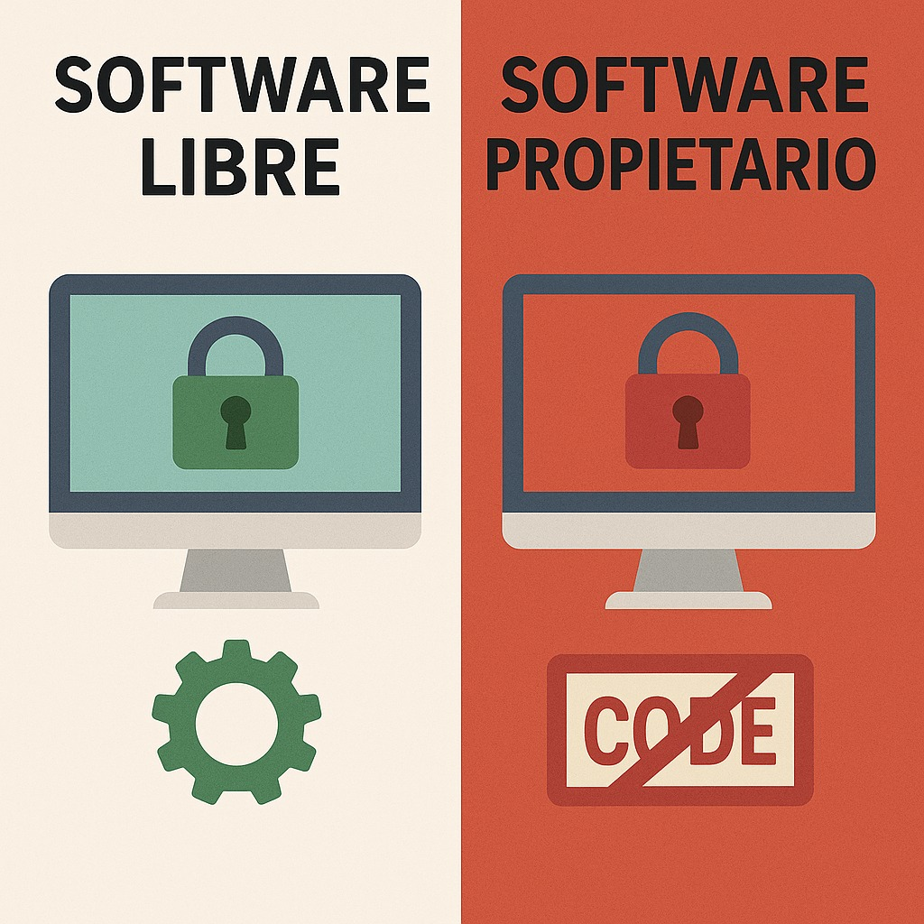
¿Es relevante si el software es libre o propietario?

Slide 4
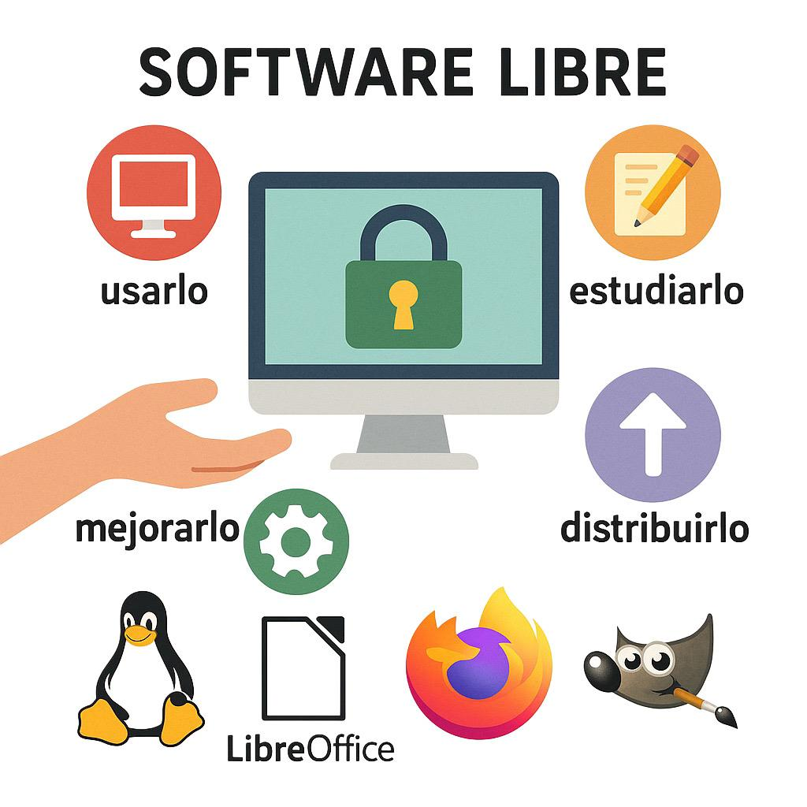

Hablemos del software libre:
Respeta la libertad de los usuarios, se caracteriza por:
¿Todo software libre es gratis?
Linux
mozilla firefox
gimp

Slide 5
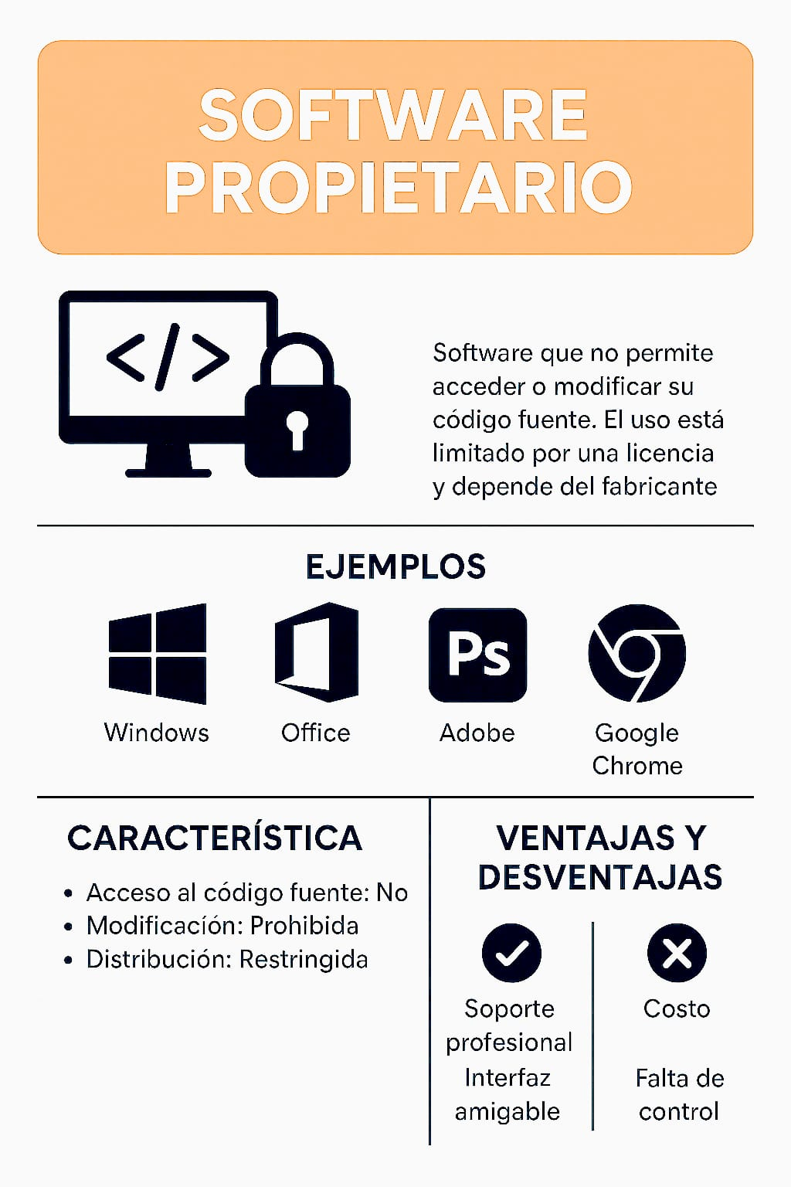
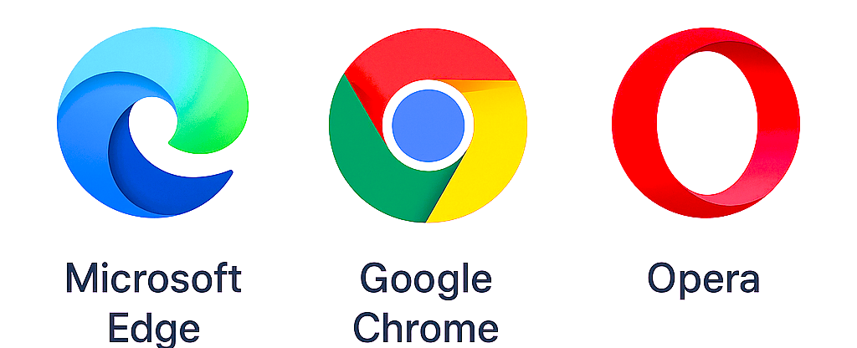
Hablemos de software propietario
Conocido como:
Software no libre
software de código cerrado
Software que es de propiedad privada, está controlado y distribuido bajo términos de licencia específicos que restringen los derechos de los usuarios a modificar, distribuir o acceder a su código fuente subyacente. Aliaga Sáez, F. (2005).

Slide 6






¿Usar software libre es una buena opción?
Ya veremos…
Uso diario
Uso profesional
Figura 1. Logo de VLC Media, reimpreso de VideoLAN (2025)
Figura 3. Logo de GIMP, reimpreso de GIMP (2025)
Figura 4. Logo de NetBeans, reimpreso de Apache NetBeans (2024)
Figura 6. Logo de Blender, reimpreso de Blender Foundation (2016)
Figura 5. Logo de Apache, reimpreso de Apache Software Foundation (2025)
Figura 2. Logo de Firefox, reimpreso de Mozilla (2025)

Slide 7



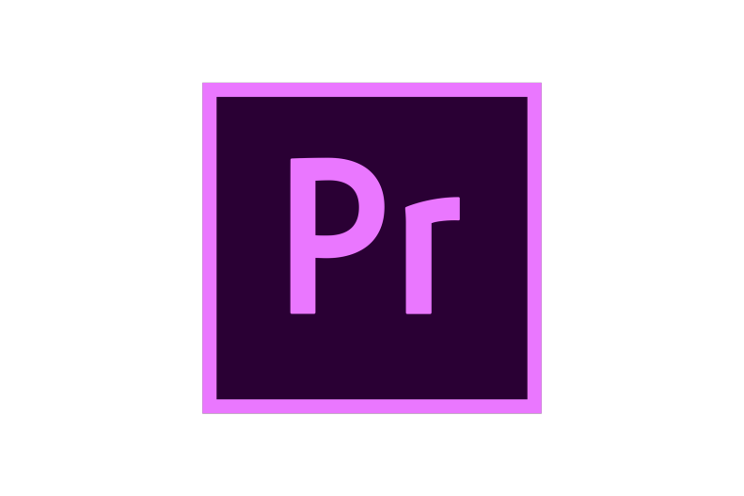
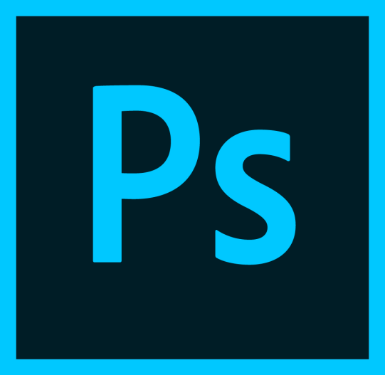




¿Usar Software Propietario es mala decisión?
No es tan sencillo…
Inversión y Desarrollo
Calidad, Soporte y Mantenimiento
Figura 7. MSFT logo png grey. Reimpreso de Glassofwhiskey (2014).
Figura 10. Adobe Corporate Logo. Reimpreso de Adobe Inc. (1993).
(2023) 27.2mM USD
Figura 11. Adobe Creative Cloud logo. Reimpreso de Wikipedia contributors (202
4).
Macrotrends: Microsoft annual expenses (2010–2024).
Figura 12. Photoshop Logo. Reimpreso de Escuela ESDIMA SL (2018).
Figura 14. Adobe Premiere Pro logo. Reimpreso de Logo.wine (s.f.).
Figura 8. Azure OpenAI model icon. Reimpreso de Custom TypingMind (2025).
Figura 9. Logo Microsoft Copilot. Reimpreso de Microsoft Store (2025).
Figura 13. Adobe Illustrator CC icon. Reimpreso de Softonic (2025).
Figura 15. Adobe Audition CC (logo) [PNG]. Reimpreso de Software Uniandes (s.f.).

Slide 8
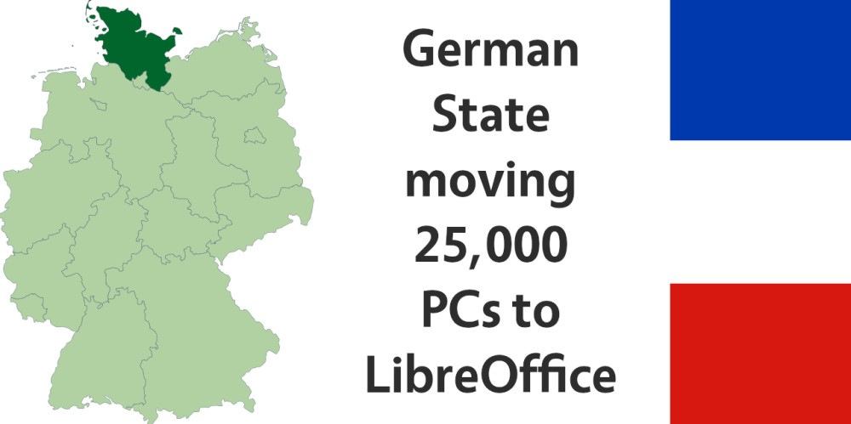

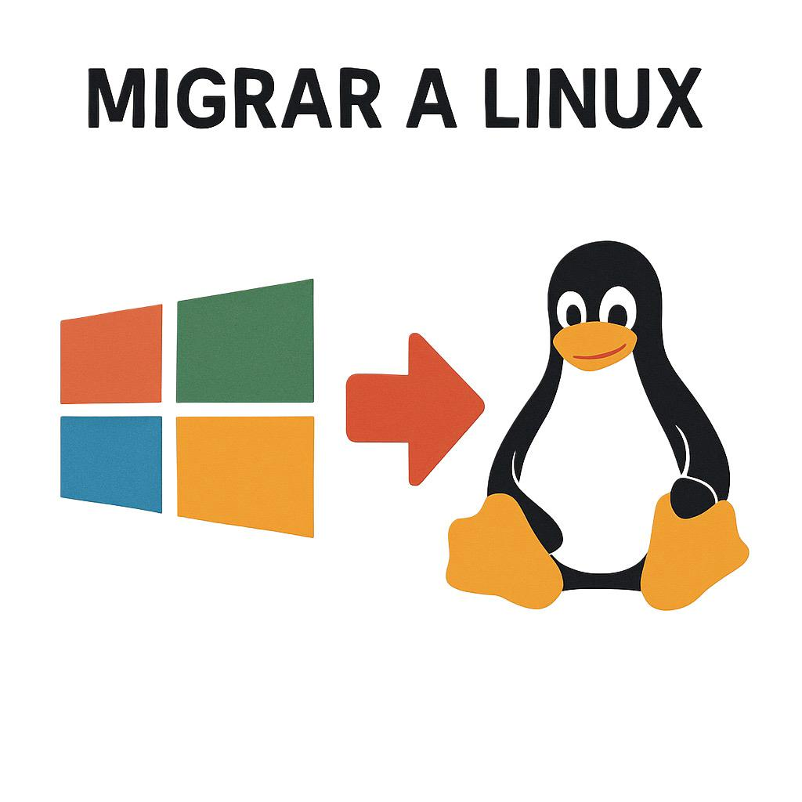
La iniciativa “EU OS”
Propone desarrollar un sistema operativo basado en Linux, diseñado específicamente para las organizaciones del sector público de la Unión Europea (UE).
Davis, J. (2025). Linux Journal
Figura 17. Mapa de Alemania con el estado de Schleswig-Holstein destacado, que migrará 25,000 equipos a LibreOffice. Reimpreso de Euronews Euroamericano, por Euronews, 2024.
Alemania ya ha comenzado el proceso en algunos estados.
Figura 16. Logo conceptual del sistema operativo EU OS, representando la soberanía digital en Europa. Reimpreso de Linux Journal, por Linux Journal, s. f.

Slide 9
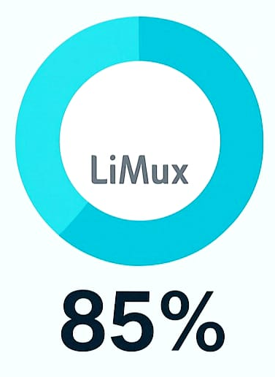
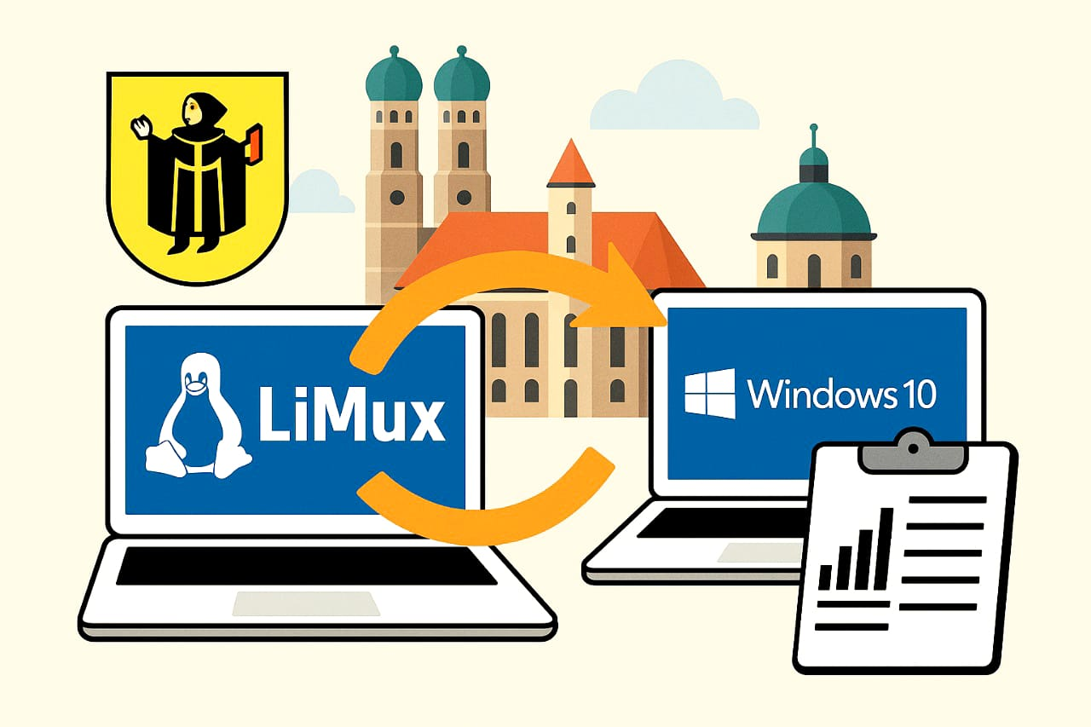
Proyecto LiMux: ¿Fracaso del Software Libre?
problemas con el
software
Proyecto para migrar la infraestructura informática de Munich de software propietario (Windows y Microsoft Office) a software libre (Linux y LibreOffice). Adach, O. (2024). Interoperable Europe Portal.
Según, Italo Vignoli, uno de los fundadores de The Document Foundation, LiMux no ha sido un fracaso y no hay mejor prueba de ello de que ha estado funcionando durante más de 10 años.

Slide 10

Conclusión
Damos respuesta a la pregunta “¿Por qué es relevante si el software es libre o propietario?”
Es relevante, pero depende del contexto y de lo que se vaya a necesitar; e independientemente de sus ventajas, se debe buscar la complementación de ambos.

Slide 11
Bibliografía
Aliaga Sáez, F. (2005). La construcción democrática del conocimiento tecnológico: Una visión sociológica del software libre. Revista V3, (20), julio–septiembre 2005. http://www.apostadigital.com/revistav3/hemeroteca/aliaga.pdf
1xINTERNET. (2023, 30 de junio). ¿Por qué elegir el software de código abierto vs. propietario? https://www.1xinternet.de/es/highlights/elegir-software-codigo-abierto-vs-propietario
Adach, O. (2024, 31 de enero). Munich’s Long History with Open Source in Public Administration. Open Source Observatory (OSOR), Interoperable Europe Portal. https://interoperable-europe.ec.europa.eu/collection/open-source-observatory-osor/document/munichs-long-history-open-source-public-administration
Davis, J. (2025, 25 de marzo). EU OS: A Bold Step Toward Digital Sovereignty for Europe. Linux Journal. https://www.linuxjournal.com/content/eu-os-bold-step-toward-digital-sovereignty-europe
Macrotrends. (s.f.). Microsoft annual research and development expenses, 2010–2024. Recuperado de https://www.macrotrends.net/stocks/charts/MSFT/microsoft/research-development-expenses

Slide 12
Referencias
Figura 1. VideoLAN. (n.d.). VLC media player [Software]. https://www.videolan.org/
Figura 2. Mozilla Foundation. (n.d.). Mozilla [Sitio web]. https://www.mozilla.org/
Figura 3. The GIMP Team. (n.d.). GIMP [Software]. https://www.gimp.org/
Figura 4. Apache NetBeans. (n.d.). Apache NetBeans [Software]. https://netbeans.apache.org/
Figura 5. The Apache Software Foundation. (n.d.). Apache [Software]. https://www.apache.org/
Figura 6. Blender Foundation. (n.d.). Blender [Software]. https://www.blender.org/
Figura 7. Glassofwhiskey. (2014). MSFT logo png grey [PNG]. Wikimedia Commons. https://es.m.wikipedia.org/wiki/Archivo:MSFT_logo_png_grey.png
Figura 8. Teams. (2025). Azure OpenAI model icon [PNG]. Custom TypingMind. https://custom.typingmind.com/tools/model-icons/azure-openai
Figura 9. Microsoft Corporation. (2024). Microsoft Copilot [App]. Microsoft Store. https://apps.microsoft.com/detail/9nht9rb2f4hd?hl=es-ES&gl=CO

Slide 13
Referencias
Figura 10. Adobe Inc. (1993). Adobe Corporate Logo [PNG]. Wikimedia Commons. https://es.m.wikipedia.org/wiki/Archivo:Adobe_Corporate_Logo.png
Figura 11. Wikipedia contributors. (2024). Adobe Creative Cloud [Software]. Wikipedia. https://es.wikipedia.org/wiki/Adobe_Creative_Cloud
Figura 12. Escuela ESDIMA SL. (2018). ¿Para qué se usa Photoshop? [Artículo]. https://esdima.com/para-que-se-usa-photoshop/
Figura 13.Softonic. (2025). Adobe Illustrator CC [Software]. https://adobe-illustrator.softonic.com/
Figura 14. Logo.wine. (n.d.). Adobe Premiere Pro logo [Gráfico]. https://www.logo.wine/logo/Adobe_Premiere_Pro
Figura 15. Universidad de los Andes. (n.d.). Adobe Audition CC [Software].
https://software.uniandes.edu.co/adobe-audition-cc/
Figura 16.EURONEWS. (2024, 11 de abril). Alemania abandona Windows y Office para adoptar Linux y LibreOffice. Revista Digital Euroamericano. https://euronews.euroamericano.edu.ec/alemania-abandona-windows-y-office-para-adoptar-linux-y-libreoffice/
Figura 17. Davis, J. (2025). EU OS [Captura de pantalla]. Linux Journal. https://www.linuxjournal.com/content/eu-os-bold-step-toward-digital-sovereignty-europe

Slide 14


